Slide 1
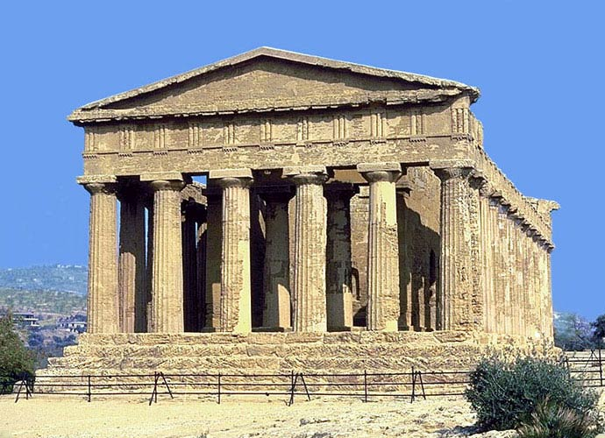
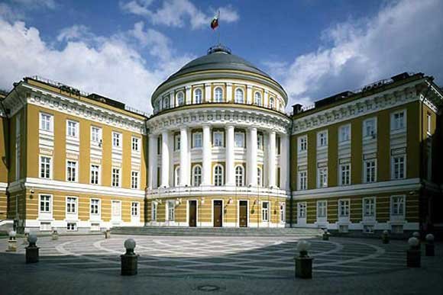
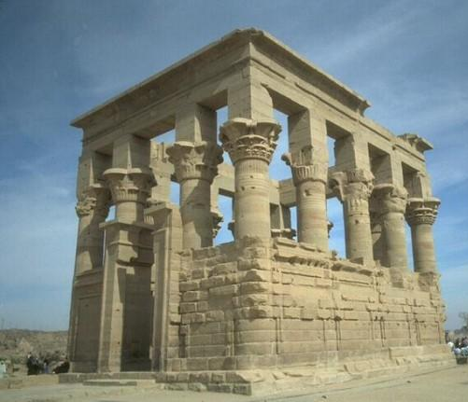
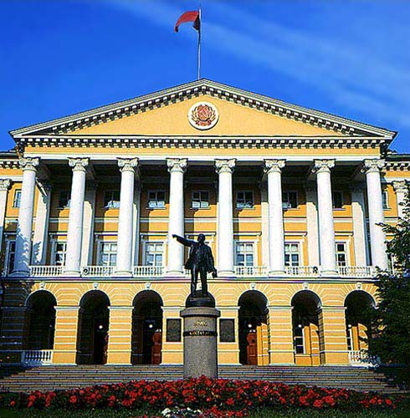

Slide 2
Архитектура – каменная летопись мира

Slide 3
1. Классический стиль

Slide 4
Классицизм (образцовый)
художественный стиль и эстетическое направление
в европейском искусстве
17-19в.

Slide 5
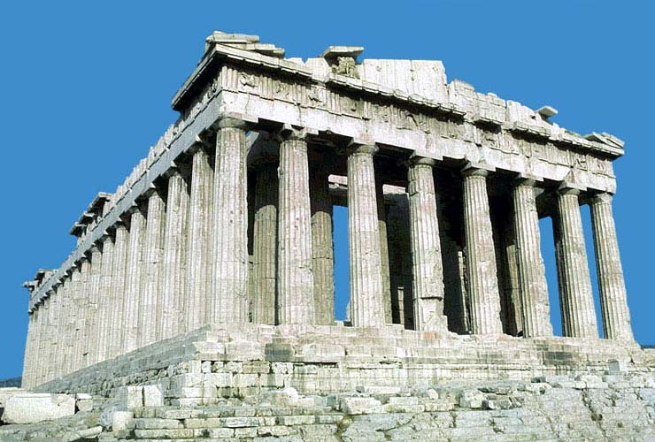
Парфенон

Slide 6
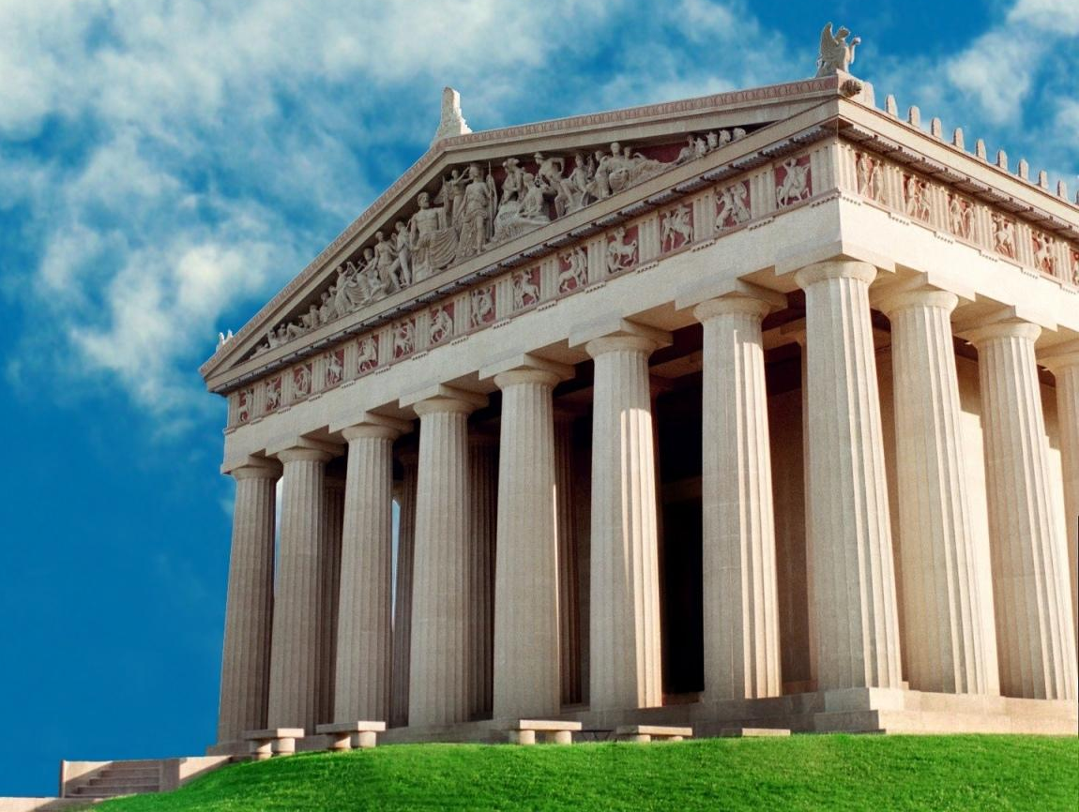
Парфенон

Slide 7
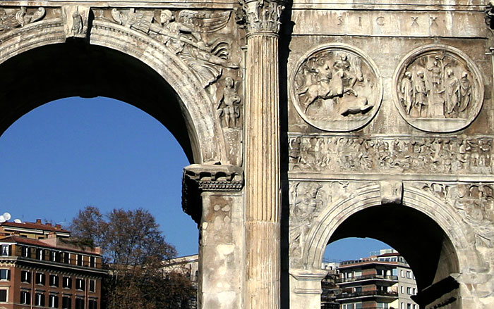
Триумфальная арка Константина

Slide 8
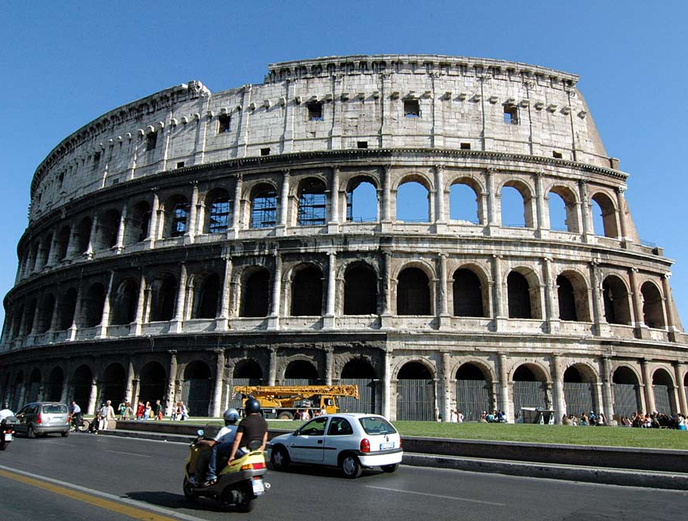
Колизей

Slide 9
Главная черта архитектуры классицизма
Обращение к формам античного зодчества как к эталону гармонии, простоты, строгости.

Slide 10
Архитектура классицизма
- Четкость объемной формы
- Симметрично-осевые композиции. сдержанность декоративного убранства

Slide 11
2. Романский стиль

Slide 12
Романский стиль (римский)
художественный стиль, господствовавший в Западной Европе в 9-12 веках. Он стал одним из важнейших этапов развития средневекового европейского искусства.

Slide 13
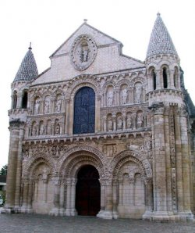
Собор Нотр-Дам ля Гранд, Пуатье

Slide 14
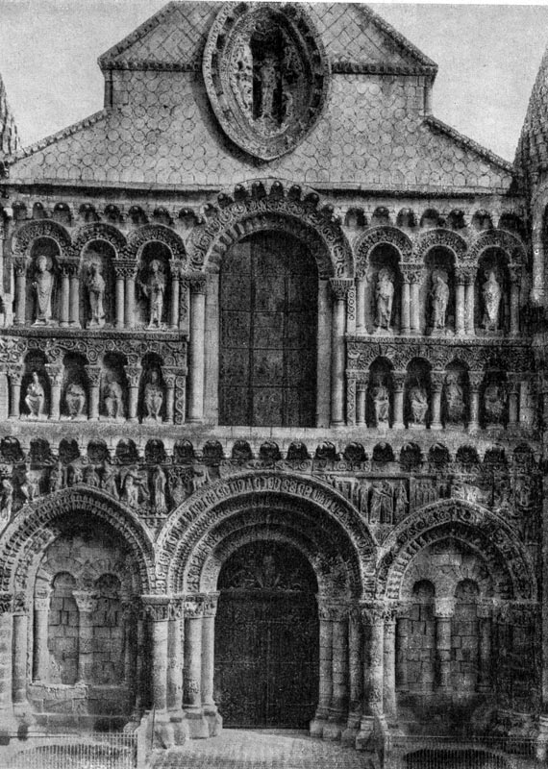
Нотр-Дам ля Гранд. Западное крыло

Slide 15
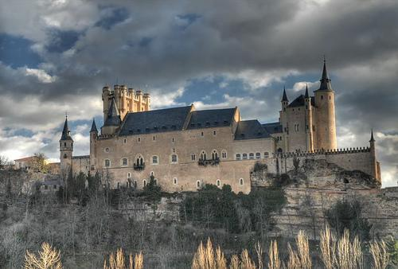
Королевский дворец Алькасар

Slide 16
"Классичнее" всего этот стиль получит распространение в искусстве Германии и Франции
Эта средневековая архитектура создавалась для нужд церкви и рыцарства, и ведущими типами сооружений становятся церкви, монастыри, замки.

Slide 17
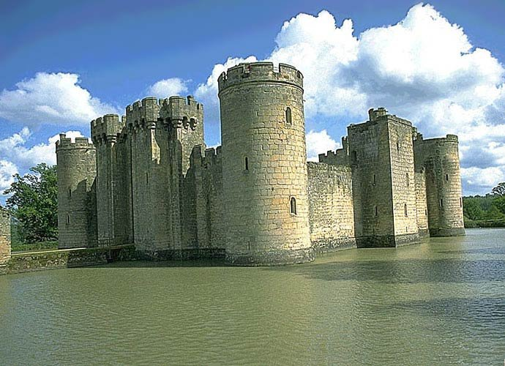
Норманнская крепость, X-XI вв. Франция

Slide 18
- сочетание ясного архитектурного силуэта и лаконичности наружной отделки — здание всегда гармонично вписывалось в окружающую природу. Этому способствовали массивные стены с узкими проёмами окон и ступенчато-углублёнными порталами. Такие стены несли в себе оборонительное назначение. -основными постройками в этот период становятся храм-крепость и замок-крепость. Главным элементом композиции монастыря или замка становится башня . Вокруг неё располагались остальные постройки, составленные из простых геометрических форм — кубов, призм, цилиндров.
Для романских построек характерно

Slide 19
3. Готический стиль

Slide 20
Готика - это единственный стиль, создавший совершенно своеобразную систему форм и новое понимание организации пространства и объемной композиции. 12-15в.

Slide 21
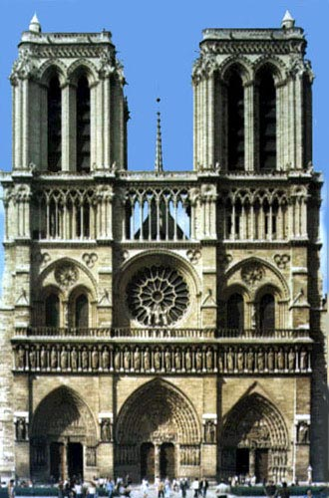
Собор Нотр-Дам в Париже

Slide 22
Характерными чертами стиля готика являются
Характерными чертами стиля готика являются вертикальность композиции, стрельчатая ярка, сложная каркасная система опор и ребристый свод.

Slide 23
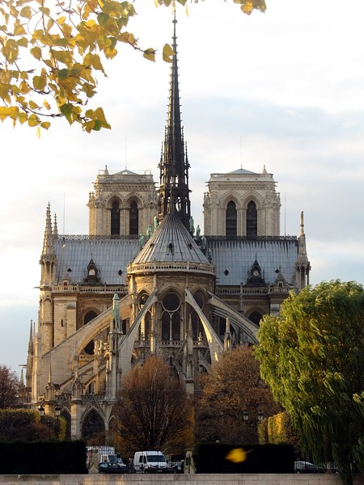
Вид на Нотр-Дам с острова Сен-Луи

Slide 24
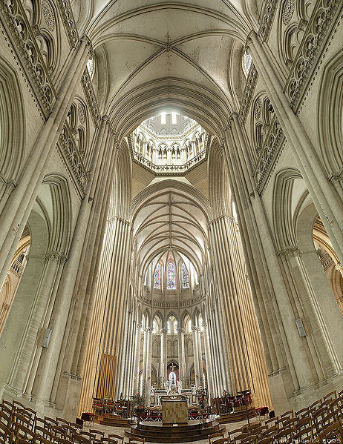
Готический собор в Кутансе, Франция

Slide 25
4. Барокко

Slide 26
-контрастность, напряжённость, динамичность образов, стремление к величию и пышности, к совмещению реальности и иллюзии -к слиянию искусств (городские и дворцово-парковые ансамбли
Барокко свойственны

Slide 27
-стиль барокко появился в XVI—XVII веках в итальянских городах: Риме, Венеции, Флоренции. Барокко свойственны контрастность, напряжённость, динамичность образов,, стремление к величию и пышности, к совмещению реальности и иллюзии, к слиянию искусств (городские и дворцово-парковые ансамбли
Баро́кко («склонный к излишествам»)

Slide 28
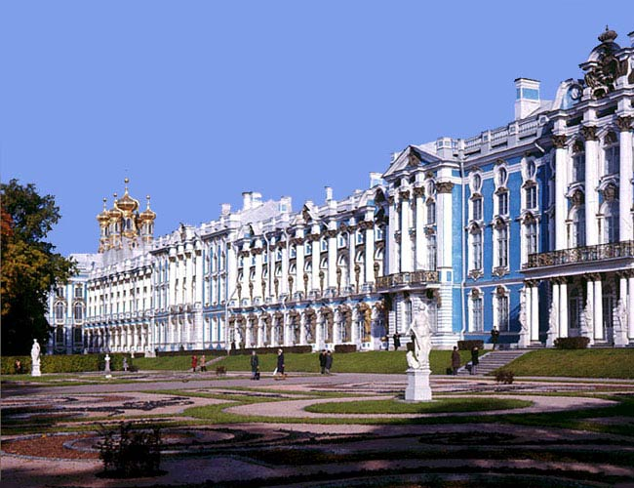
Екатерининский дворец

Slide 29
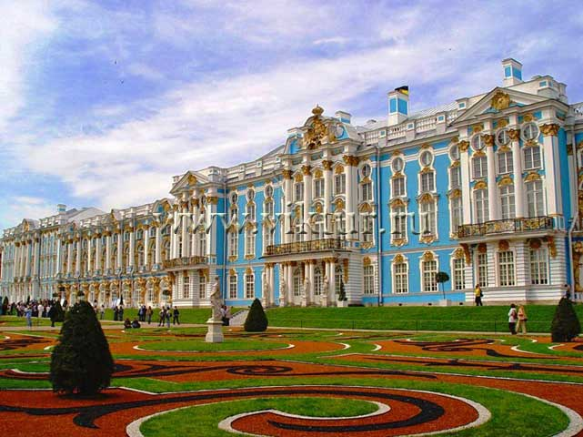
Царское село

Slide 30
активное применение скульптурных и архитектурно-декоративных мотивов;
- создание богатой игры светотени, цветовых контрастов

Slide 31
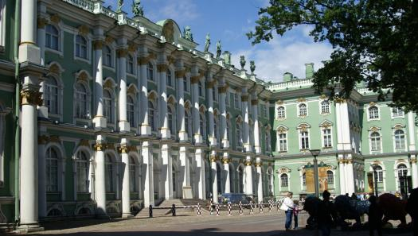
Эрмитаж

Slide 32
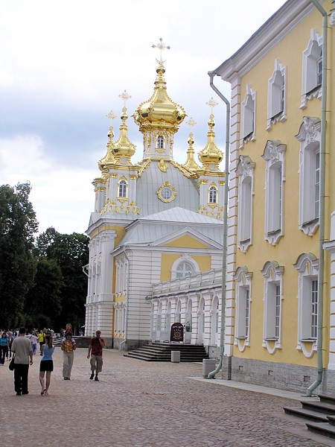
Церковный корпус Большого дворца

Slide 33
5. Рококо

Slide 34
Рококо́ ( дробленый камень, декоративная раковина, ракушка)
18 в.

Slide 35
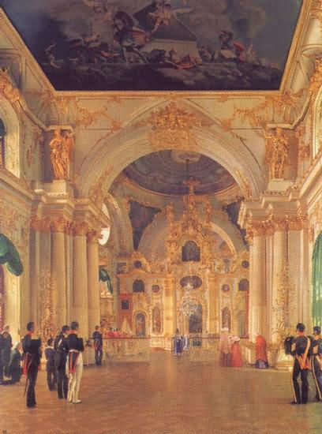
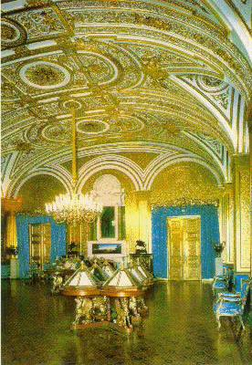
Интерьеры Зимнего дворца

Slide 36
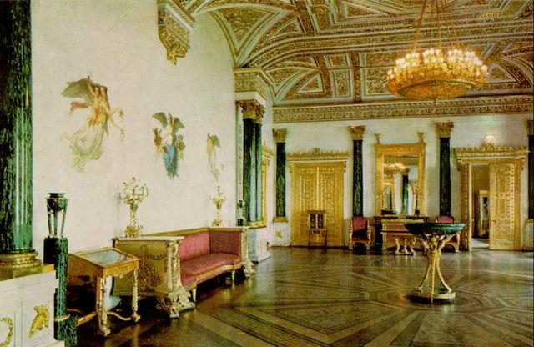
Малахитовый зал

Slide 37
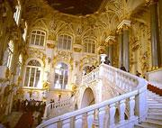
Иорданская лестница

Slide 38
рококо свойственны
-декоративная раковина, осколки камней, ракушка- орнамент, украшение в виде соединения природных камней с раковинами и листьями растений.
-плавные изогнутые стебли, прихотливые линии орнамента вписывались во все детали интерьера, образуя единый декоративный фон.

Slide 39
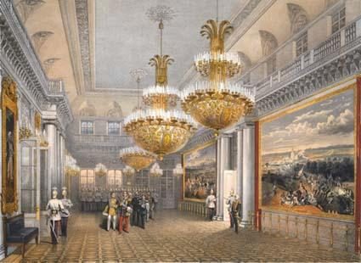
Фельдмаршалский зал

Slide 40
Георгиевский Зал

Slide 41
6. Ампир

Slide 42
Ампи́р ( «имперский стиль»)
Стиль ампир является завершающим этапом классицизма, возникшего во второй половине 19 века.

Slide 43
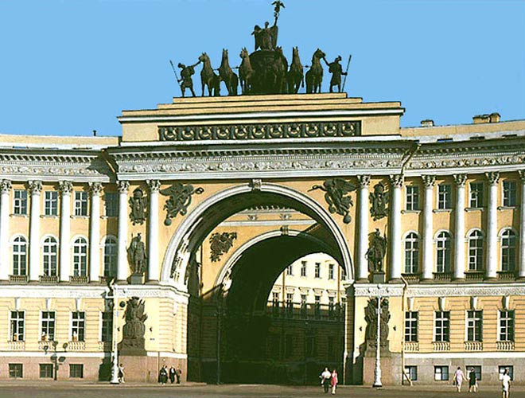
Арка Генштаба

Slide 44
Ампиру свойственны
-в наличии колонн, пилястров, лепных карнизов и других классических элементов, а также мотивов, репродуцирующих практически без изменений античные образцы скульптуры, подобные грифонам, сфинксам, львиным лапам. Данные элементы располагаются в ампире упорядоченно, с соблюдением равновесия и симметрии.

Slide 45
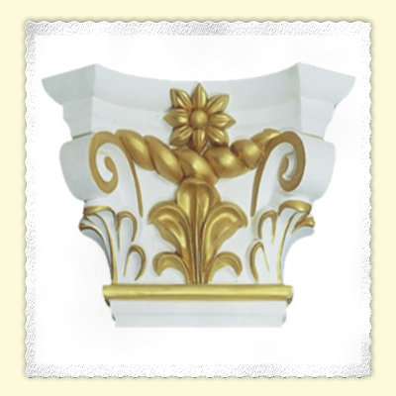

Slide 46
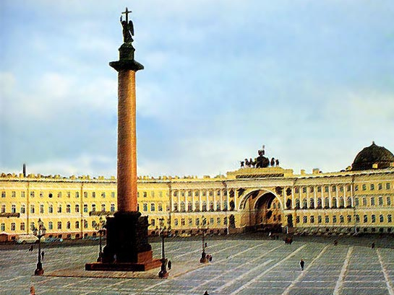
Дворцовая площадь

Slide 47
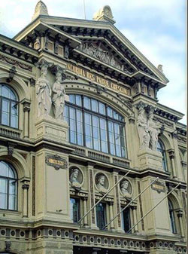
-основными декоративными мотивами стиля ампир были именно атрибуты римской военной истории: массивные портики, украшенные барельефами, легионерские знаки с орлами, львы, связки копий, щитов.

Slide 48
7. Модерн

Slide 49
Моде́рн (современный)
Художественное направление в искусстве во 2п.19в.-н.20в.

Slide 50
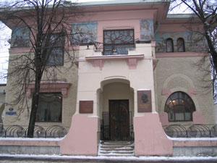
Особняк Рябушинского

Slide 51
Отличительные особенности
-Отказ от прямых линий и углов
-Интерес к новым технологиям
-Большое внимание уделялось не только внешнему виду зданий, но и интерьеру, который тщательно прорабатывался. Все конструктивные элементы: лестницы, двери, столбы, балконы — художественно обрабатывались.

Slide 52
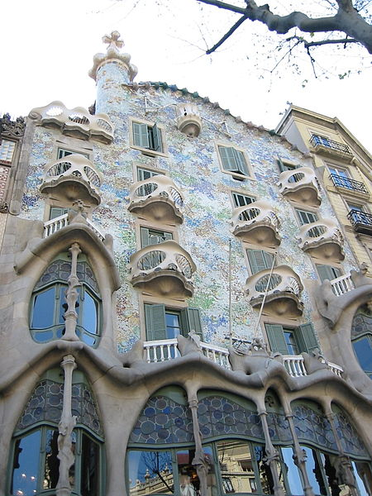
Дом Бальо (1906, арх. Антони Гауди́)

Slide 53
8. Хай -тек

Slide 54
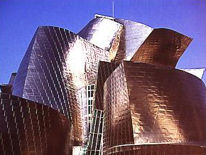
Музей Гуггенхейма

Slide 55
Хай-тек (высокие технологии)
стиль в архитектуре и дизайне, зародившийся в 1970-х и нашедший широкое применение в 1980-х.

Slide 56
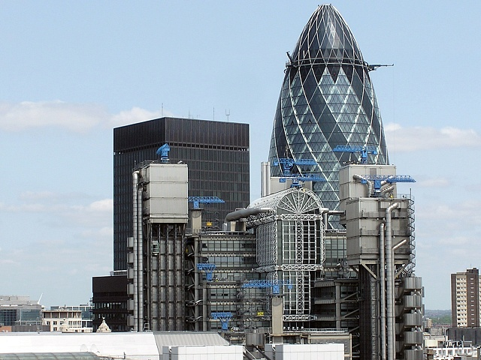

Slide 57
Основные черты
-Использование высоких технологий в проектировании, строительстве и инженерии зданий и сооружений.
-Использование прямых линий и форм.

Slide 58
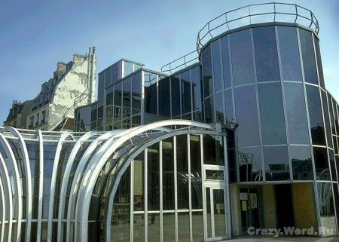

Slide 59
-Широкое использование серебристо-металлического цвета.
-Широкое применение стекла, пластика, металла.
-Использование функциональных элементов: лифты, лестницы, системы вентиляции.

Slide 60
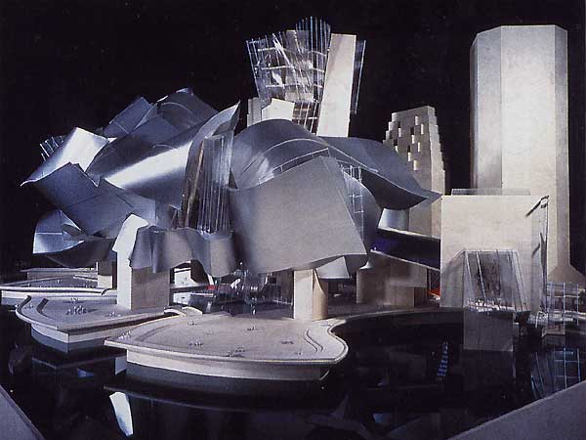
Музей Гуггенхейма (проект)

